Slide 1


Slide 2
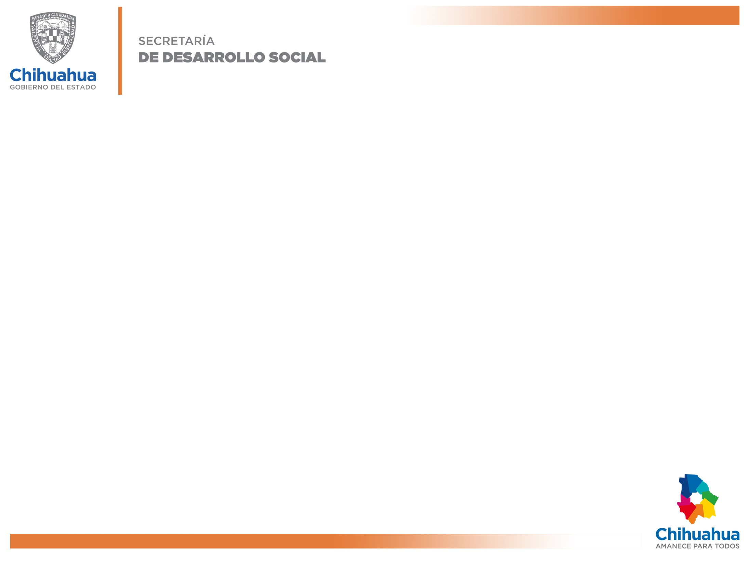
1. Bienvenida por parte del Secretario Ejecutivo del Consejo de Desarrollo Social y Participación Ciudadana del Estado de Chihuahua (CODESOyPC)
2. Presentación de participantes en la Comisión
3. Expectativas de los participantes sobre el CODESOyPC
4. Objetivos y atribuciones del CODESOyPC
5. Objetivos y acciones contempladas en el Plan Estatal de Desarrollo y en el Programa sectorial respecto a Jóvenes
6. Programas de la Secretaría de Desarrollo Social respecto a Jóvenes
7. Asuntos generales
Consejo de Desarrollo Social y Participación Ciudadana
Primera reunión de la comisión de Jóvenes
30 de enero de 2018
Orden del día

Slide 3
CONSEJO DE DESARROLLO SOCIAL Y PARTICIPACIÓN CIUDADANA DEL ESTADO DE CHIHUAHUA
El Consejo es un órgano de deliberación, asesoría y consulta del Poder Ejecutivo del Estado, con la participación de la sociedad civil, así como de las instituciones públicas y privadas vinculadas a la agenda del desarrollo social y humano en la entidad.
El Consejo tiene como objeto analizar, proponer, fomentar y coadyuvar en el diseño y operación de las políticas públicas de desarrollo social y humano, así como conocer y opinar sobre la evaluación de las mismas.

Slide 4
Atribuciones
Formular propuestas sobre la aplicación y orientación de la Política Estatal;
Fomentar la participación ciudadana y de las organizaciones en el seguimiento, operación y opinión sobre la evaluación de la Política Estatal;
Verificar la adecuada creación y funcionamiento de los Comités de Contraloría Social;
Apoyar a las dependencias y entidades de la administración pública estatal, en la ejecución de los programas y proyectos a que se refiere el presente ordenamiento;
Proponer y propiciar la colaboración de organismos públicos y privados, nacionales y extranjeros, en cuanto a asistencia técnica y financiamiento se refiere, para el diseño y operación de la Política Estatal;
Proponer la realización de estudios e investigaciones en la materia, así como conocer y opinar sobre los resultados de los mismos;

Slide 5
Sugerir la realización de auditorías a programas prioritarios cuando lo considere pertinente;
Recomendar la celebración de acuerdos y convenios de colaboración entre las dependencias y entidades de la administración pública estatal, con las del ejecutivo federal, de otras entidades federativas y de los ayuntamientos, así como con organizaciones nacionales o internacionales, involucradas en la formulación y ejecución de políticas en materia de desarrollo social y humano;
Integrar las comisiones y grupos de trabajo que sean necesarios para el ejercicio de sus atribuciones;
Coadyuvar con la Secretaría en la actualización del Padrón General;
Proponer al Ejecutivo del Estado programas y proyectos tendentes a generar en la sociedad una cultura de desarrollo social y humano;
Emitir opinión sobre los resultados, sugerencias y recomendaciones de las evaluaciones a los programas y proyectos de la Política Estatal;

Slide 6
Integración del Consejo
Comité Ciudadano
Integrado por 18 personas de organizaciones de segundo piso, universidades y personalidades con trayectoria de liderazgo en el trabajo hacia la comunidad.
Asamblea
Integrada por 80 consejeros ciudadanos elegidos mediante convocatoria pública.

Slide 7
Integración del Consejo
Comisiones de trabajo
1. Niñas, Niños y Adolescentes
2. Jóvenes
3. Personas Adultas
4. Personas Adultas Mayores
5. Personas con Discapacidad
6. Personas Indígenas y Personas de Comunidades Equiparables
7. Personas Jornaleras y Personas Migrantes
8. Mujeres
9. Familias
10. Comunidades
11. Diversidad Sexual

Slide 8
Consejos Regionales
Regiones:
Juárez
Nuevo Casas Grandes
Cuauhtémoc
Parral
Delicias
Chihuahua
Participantes:
Organizaciones de la Sociedad Civil
Instituciones Académicas
Dependencias Gubernamentales

Slide 9
Reuniones Ordinarias
Integrante | Reunión
Comité Ciudadano | Bimensual
Asamblea General | Trimestral
Comisiones de trabajo | Bimensual
Comsejos Regiones | Trimestral

Slide 10
Reuniones Ordinarias Comisiones
COMISIÓN |  | FECHA
 |  | 23/01/2018 | 30/01/2018 | 01/02/2018 | 06/02/2018 | 08/02/2018 | 13/02/2018
1 | Niñas, Niños y Adolescentes |  | X
2 | Jóvenes |  | X
3 | Personas Adultas Mayores | X
4 | Personas con Discapacidad | X
5 | Personas Indígenas y Personas de Comunidades Equiparables |  |  | X
6 | Personas Jornaleras y Personas Migrantes |  |  | X
7 | Mujeres |  |  |  | X
8 | Familia s |  |  |  | X
9 | Comunidades |  |  |  |  | X
10 | Personas Adultas |  |  |  |  | X
11 | Diversidad Sexual |  |  |  |  |  | X

Slide 11
Qué es el Plan Estatal de Desarrollo
El Plan Estatal de Desarrollo 2017-2021, no es sólo un requisito legal, es la formulación del instrumento rector de la política pública para el funcionamiento y evaluación de los proyectos y programas de acción de los próximos cinco años.

Slide 12
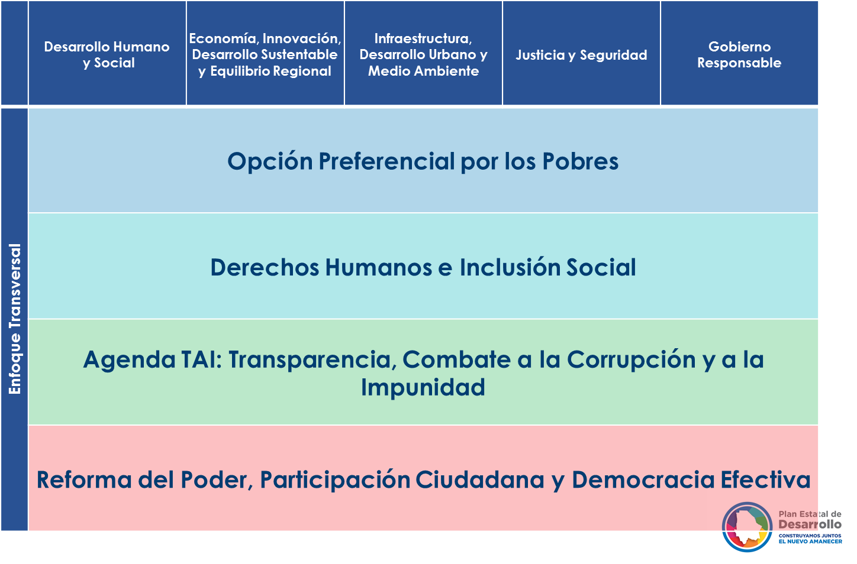

Slide 13
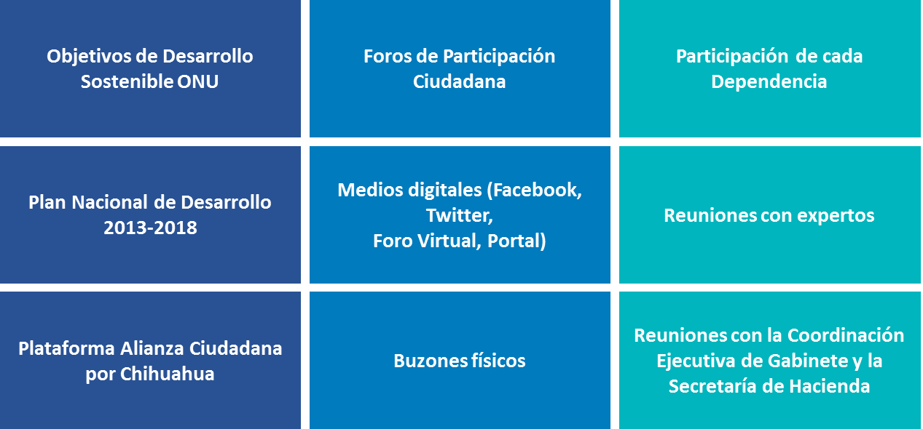

Slide 14
El Plan Estatal de Desarrollo 2017–2021 es la guía que establece las prioridades de gestión
gubernamental para orientar el desarrollo en Chihuahua. Además, sustenta las decisiones en materia
de gasto e inversión de los recursos públicos y las ordena a largo plazo, con el objetivo de sentar las
bases para la erradicación de múltiples desequilibrios y desigualdades.
Presentación del C. Gobernador Introducción
Plan Estatal de Desarrollo

Slide 15
Sujetos Sociales Prioritarios para el Desarrollo Humano y Social

Slide 17
Re
Regiones

Slide 18
Re
Regiones del Plan Estatal de Desarrollo
Región | Subregiones | Municipios |  | Región | Subregiones | Municipios
Juárez | Juárez | Juárez |  | Chihuahua | Chihuahua | Aldama
 |  | Ahumada |  |  |  | Aquiles Serdán
 |  | Guadalupe |  |  |  | Chihuahua
 |  | Práxedis G. Guerrero |  |  |  | Santa Isabel
Nuevo Casas Grandes | Nuevo Casas Grandes | Nuevo Casas Grandes |  |  |  | Satevó
 |  | Ascensión |  |  |  | San Francisco de Borja
 |  | Buenaventura |  |  |  | Belisario Domínguez
 |  | Casas Grandes |  |  |  | Gran Morelos
 |  | Galeana |  |  |  | Nonoava
 |  | Ignacio Zaragoza |  |  | Ojinaga | Ojinaga
 |  | Janos |  |  |  | Coyame
Cuauhtémoc | Cuauhtémoc | Cuauhtémoc |  |  |  | Manuel Benavides
 |  | Bachíniva |  | Delicias | Delicias | Delicias
 |  | Carichí |  |  |  | Julimes
 |  | Cusihuiriachi |  |  |  | Meoqui
 |  | Gómez Farías |  |  |  | Rosales
 |  | Namiquipa |  |  |  | Saucillo
 |  | Rivapalacio |  |  | Camargo | Camargo
 | Bocoyna | Bocoyna |  |  |  | La Cruz
 |  | Chínipas |  |  |  | San Francisco de Conchos
 |  | Guazapares |  |  | Jiménez | Jiménez
 |  | Maguarichi |  |  |  | Coronado
 |  | Moris |  |  |  | López
 |  | Ocampo |  | Parral | Guachochi | Guachochi
 |  | Urique |  |  |  | Balleza
 |  | Uruachi |  |  |  | Batopilas
 | Guerrero | Guerrero |  |  |  | Guadalupe y Calvo
 |  | Matachí |  |  |  | Morelos
 | Madera | Madera |  |  | Parral | Parral
 |  | Temósachic |  |  |  | Allende
 |  |  |  |  |  | El Tule
 |  |  |  |  |  | Huejotitán
 |  |  |  |  |  | Matamoros
 |  |  |  |  |  | Rosario
 |  |  |  |  |  | San Francisco del Oro
 |  |  |  |  |  | Santa Bárbara
 |  |  |  |  |  | Valle de Zaragoza

Slide 19
Re
Jóvenes
Metodología Basada en los Sujetos Sociales
En sustitución del despectivo ninis –jóvenes que ni estudian ni trabajan–, adoptamos el término sinsin –jóvenes sin oportunidades de estudio y sin trabajo– para denominar a este grupo social prioritario orillado a la violencia, las adicciones o incluso a un desenlace trágico como el suicidio, todos estos ocasionados por su exclusión.
La misión del Instituto Chihuahuense de la Juventud es identificar y coordinar los esfuerzos interinstitucionales para la atención de las y los jóvenes, de sus demandas e intereses, así como apoyarles para su desarrollo pleno, sin importar ideología, gustos, género, estrato social o cultural.

Slide 20
Re
Jóvenes
Metodología Basada en los Sujetos Sociales
Como resultado de la migración proveniente de otras entidades federativas, así como de otras regiones del estado, se espera que para 2030 la ciudad de Chihuahua crezca medio punto porcentual en la participación estatal en relación a su población. Para entonces, las razones más importantes de migración serán la búsqueda de oportunidades laborales y, en el caso de los jóvenes, la búsqueda de educación profesional. En contraste, se prevé que para 2030 la población de Ciudad Juárez disminuya medio punto porcentual, según las proyecciones elaboradas por el Consejo Nacional de la Población (CONAPO).

Slide 21
Re
Jóvenes
Metodología Basada en los Sujetos Sociales
Derechos humanos e inclusión social
Este Gobierno velará por los derechos de las mujeres, de las niñas y niños, de las personas con discapacidad, las personas de los pueblos originarios, las personas adultas mayores, las y los jóvenes, las personas jornaleras y migrantes, y de todas y todos los ciudadanos.

Slide 22
Re
Jóvenes
Eje 1 Desarrollo Humano y Social
Diagnóstico.
Población joven: dicho sector poblacional –el sector de inmediato potencial de desarrollo para nuestro estado, y una quinta parte del total de habitantes (706 mil 559 jóvenes14)– presenta altas tasas de consumo de drogas y suicidios. A esto habrá que añadir los altos índices de embarazos en mujeres menores de 20 años. La capacidad del Estado para atender tales situaciones tendrá un impacto directo en el desempeño de nuestra comunidad en los próximos años.
Las adicciones son una fuerte problemática dentro de nuestro estado, sobre todo en un grupo vulnerado como las y los adolescentes y jóvenes. En el estado fueron encuestados 56 mil 979 estudiantes de quinto y sexto de primaria, secundaria y bachillerato. El 19.8 por ciento de los encuestados a nivel estatal reportaron una prevalencia de utilización de cualquier droga.

Slide 23
Jóvenes
Diagnóstico
En lo que respecta a la educación media superior, ocupamos la posición 14 a nivel nacional. Sin embargo, los cálculos más conservadores estiman más de 110 mil jóvenes entre 16 y 18 años que no acuden a la escuela de forma regular.
En el caso de la educación superior, Chihuahua ocupa la posición 7 de la tabla, pero el porcentaje sigue sin ser halagador: 63 de cada 100 jóvenes entre 19 y 23 años de edad no acuden a la universidad.

Slide 24
Jóvenes
Diagnóstico
Chihuahua ocupa la posición 30 en el país en el tema de educación preescolar: las niñas y niños entre tres y cinco años de edad que no acuden a la escuela supera los 80 mil.
En la educación primaria la situación no mejora: Chihuahua se ubica en el lugar 31 en este indicador; más de 12 mil niñas y niños entre seis y 12 años no asisten a la escuela.
Para educación secundaria, el estado se ubica en la posición 18, lo que representa a 15 mil jóvenes entre 13 y 15 años de edad que no acuden a la escuela y que año con año se suman a las filas del rezago educativo.

Slide 25
Re
Jóvenes
Eje 1 Desarrollo Humano y Social
Objetivos, Estrategias y Líneas de Acción
Objetivo 2. . Atender las necesidades de desarrollo integral de los grupos vulnerados.
2.10 Diseñar y aplicar políticas públicas que permitan la formación personal, social, técnica y profesional de un mayor número de jóvenes chihuahuenses.
• Desarrollar alternativas de ocupación y emprendimiento para jóvenes en edad productiva.
• Implementar acciones preventivas de salud física y mental, y de cultura de la inclusión.
• Realizar actividades del cuidado al medio ambiente y desarrollo sustentable en espacios comunitarios con alto nivel de rezago social.
• Abrir espacios para el desarrollo juvenil con líderes sociales que generen propuestas de políticas públicas.
• Implementar mecanismos de colaboración ante las instancias correspondientes a fin de crear instancias municipales de juventud y Centros de Poder Joven, para llevar acciones a un mayor número de jóvenes en el estado.
• Convertir las universidades en el espacio comunitario preponderante para la búsqueda de soluciones de integración local.

Slide 26
Re
Jóvenes
Eje 1 Desarrollo Humano y Social
Objetivo 12.
Promover la inclusión y la igualdad del sistema educativo para contribuir a la conformación de una sociedad más justa en favor de las personas vulneradas.
12.3 Promover el ingreso, permanencia y egreso del sistema educativo de los grupos vulnerados en el estado.
• Implementar programas que contribuyan al acceso y permanencia de las mujeres en todos los niveles educativos, con medidas especiales para mujeres indígenas, con discapacidad, VIH/SIDA, jóvenes embarazadas, madres adolescentes y adultas mayores.
• Promover el sistema educativo con igualdad de género, perspectiva de derechos humanos, no discriminación y prevención y atención de la violencia de género contra las mujeres.
• Implementar un estudio a nivel estatal que identifique a niñas, niños y jóvenes en condición de riesgo de abandono escolar por diversas causas, ya sea económicas, culturales o sociales, y que permita diseñar esquemas de prevención o en su caso, de atención a la problemática que se enfrenta.

Slide 27
Re
Jóvenes
Eje 1 Desarrollo Humano y Social
12.4 Ampliar las oportunidades de acceso a la educación a las personas en situación de vulnerabilidad que se encuentran en rezago educativo.
• Coordinar al sector educativo con la Comisión Estatal para los Pueblos Indígenas para la elaboración de planes de estudio con enfoque intercultural.
• Dotar de apoyos alimenticios a niñas, niños y jóvenes indígenas de educación básica y media superior para disminuir la deserción escolar.
• Implementar acciones afirmativas para promover el acceso a la educación de las personas indígenas en asentamientos urbanos.

Slide 28
Re
Jóvenes
Eje 1 Desarrollo Humano y Social
Objetivo 14. Fortalecer la innovación científica y tecnológica en las instituciones educativas, para contribuir al desarrollo económico y la competitividad del estado.
• Impulsar el emprendimiento de las y los jóvenes por medio del involucramiento de las instituciones de educación superior y centros de investigación en su desarrollo.

Slide 29
Re
Jóvenes
Eje 1 Desarrollo Humano y Social
Objetivo 17. Garantizar el acceso a la cultura como un Derecho Humano para la formación integral de la ciudadanía, que permita la cohesión e inclusión social e incentive la igualdad entre mujeres y hombres.
17.2 Promover la cultura como un medio de inclusión social que fortalezca y apoye el desarrollo integral de la población infantil y juvenil.
• Elaborar convenios interinstitucionales para fomentar la inclusión social a través de la cultura.
• Implementar acciones culturales en espacios comunitarios que favorezcan la inclusión y el respeto a los derechos humanos, en especial los de las niñas, niños y jóvenes.
• Realizar talleres y fomentar espacios culturales para lograr la iniciación y apreciación artística en la formación integral de las niñas, niños y jóvenes.

Slide 30
Re
Jóvenes
Eje 2: Economía, Innovación, Desarrollo Sustentable y Equilibrio Regional
El sector secundario presenta alta demanda de trabajo poco calificado, hay un alto porcentaje de jóvenes profesionistas que no encuentran empleo y se ven en la obligación a migrar a otras entidades del país.
Las principales poblaciones afectadas por el desempleo son las y los jóvenes y las personas adultas jóvenes, que representan un 33.6 y 49 por ciento de los desempleados, respectivamente.
No debe fomentarse únicamente que los jóvenes asistan a la universidad, sino que debe apoyárseles para que asistan a la universidad o a institutos técnicos-tecnológicos para cursar grados que vayan de acuerdo a las necesidades económicas y de desarrollo del estado. La meta no es que todos los jóvenes asistan a la universidad, sino que todos los jóvenes tengan acceso a una capacitación profesional (universitaria o no) que les permita conseguir empleo con un salario digno, y esto sólo se logrará si hay coherencia entre la política educativa y la política económica y de desarrollo del estado.

Slide 31
Re
Jóvenes
Eje 2: Economía, Innovación, Desarrollo Sustentable y Equilibrio Regional
Objetivo 1. Fortalecer la organización y el desarrollo de las capacidades de los sectores productivos del estado para promover un crecimiento sustentable con mejores ingresos para las y los chihuahuenses.
1.5 Impulsar el acceso y desarrollo de servicios de profesionales que sirvan de soporte para incentivar el crecimiento y la competitividad del ecosistema de negocios.
• Establecer un programa de apoyo, acompañamiento, financiamiento y fortalecimiento de las capacidades empresariales en las áreas de servicios profesionales.
• Integrar una red de proveeduría de servicios certificada, integrada por proveedores estatales relacionados con el rubro financiero, de tecnologías de información, servicios de salud, comunicaciones, logístico, fiscal, entre otros.
• Impulsar un programa de retención y desarrollo de talentos orientado a las y los jóvenes, que represente la consolidación de su desarrollo profesional en las áreas especializadas de formación, todo ello mediante un acompañamiento institucional capaz de integrarlos en los sectores productivos y comerciales.

Slide 32
Re
Jóvenes
Eje 2: Economía, Innovación, Desarrollo Sustentable y Equilibrio Regional
Objetivo 2. Incrementar la competitividad y productividad de las empresas y del sector productivo en el estado mediante procesos de innovación e integración de tecnología avanzada.
2.1 Fomentar la investigación aplicada y la formación y desarrollo del talento especializado.
• Integrar equipos especializados de jóvenes investigadores y desarrolladores de tecnologías que favorezcan el fortalecimiento de áreas como la biotecnología, inteligencia artificial, aeroespacial, biomedicina, nanotecnología, materiales avanzados, procesos de automatización y robotización, entre otras.

Slide 33
Re
Jóvenes
Eje 4: Justicia y Seguridad
Objetivo 7. Aumentar la prevención integral y el acceso a los servicios de atención integral a mujeres, niñas y niños víctimas de violencia, así como a personas de los pueblos originarios, personas con discapacidad, personas migrantes y personas adultas mayores.
7.5 Incrementar las acciones de prevención y atención para reducir los factores de riesgo de violencia contra las mujeres y niñas.
• Incorporar acciones especiales para reducir conductas, prácticas violentas y de riesgo entre varones adolescentes y jóvenes en los espacios comunitarios.

Slide 34
Programa Sectorial
Objetivos por Ciclo de vida
Jóvenes

Slide 35
Jóvenes
Introducción
Como lo establece el Plan Estatal de Desarrollo, la metodología es la de una política social, centrada en las personas –sujeto social- atendiendo cuatro dimensiones: a su ubicación en el ciclo de vida: niñas, niños y adolescentes, jóvenes, adultos entre 30 y 59 años y adultos mayores; a la situación de vulnerabilidad: mujeres, personas con alguna discapacidad, indígenas, jornaleros, migrantes y menonitas; a la protección integral de los Derechos Sociales: alimentación, salud, educación, ingreso, vivienda y servicios, seguridad social; y la construcción de cohesión social a través de la protección a los derechos de no discriminación, vida libre de violencia de género y ambiente sano, en los sujetos colectivos que se construyen en y por la convivencia, familias y comunidades.

Slide 36
Diagnóstico (general/regional)
Para el censo 2010, la población de 18 a 29 años era de 665,382, el 49.7 por ciento son hombres y el 50.3 mujeres; 77.6 de esta población no asiste a la escuela, lo que nos permite inferir que este total de población carece de educación universitaria. La población joven que tiene déficit de derecho a la educación se divide en cinco indicadores: los que tienen primaria incompleta 3.5% (23,542), secundaria incompleta 4.6% (30,718), sin escolaridad 1.7% (11,958) y analfabetas 1.8% (12,020).

Slide 37
Objetivos de ejecución
Objetivo general: 1. Garantizar la protección de derechos de las y los jóvenes de 18 a 29 años.
Objetivo Específico: 1.1. Generar condiciones que permitan la participación y el ejercicio de derechos de las y los jóvenes de 18 a 29 años.
Estrategia | Línea de Acción
1.1.1. Impulsar la cultura y el deporte como un vehículo para la cohesión social. | 1.1.1.1. Generar actividades culturales, deportivas y recreativas en centros y espacios comunitarios para la atención de jóvenes en riesgo. 1.1.1.2. Diseñar y construir un modelo de centro de convivencia para jóvenes en riesgo. 1.1.1.3. Capacitar a facilitadores y facilitadoras comunitarias en cultura de paz. 1.1.1.4. Promover los liderazgos juveniles

Slide 38
Estrategia | Línea de Acción
1.1.1. Impulsar la cultura y el deporte como un vehículo para la cohesión social. | 1.1.1.1. Generar actividades culturales, deportivas y recreativas en centros y espacios comunitarios para la atención de jóvenes en riesgo. 1.1.1.2. Diseñar y construir un modelo de centro de convivencia para jóvenes en riesgo. 1.1.1.3. Capacitar a facilitadores y facilitadoras comunitarias en cultura de paz. 1.1.1.4. Promover los liderazgos juveniles
 | 1.1.2.1. Crear un programa de inclusión productiva y economía solidaria con participación de jóvenes. 1.1.2.2. Crear un programa de capacitación de habilidades técnicas, humanas y sociales para la inclusión productiva y emprendimiento. 1.1.2.3. Establecer espacios de vinculación entre la comunidad y el sistema de emprendimiento productivo. Capacitar sobre emprendimiento para las y los jóvenes en situación de riesgo. 1.1.2.4. Generar oportunidades de gestión productiva en los municipios de mayor concurrencia de jóvenes sin estudios o trabajo.

Slide 39
Estrategia | Línea de Acción
1.1.3. Propiciar el desarrollo comunitario de las y los jóvenes a través de su participación social. | 1.1.3.1. Abrir espacios para el desarrollo juvenil con líderes sociales que generen propuestas de políticas públicas. 1.1.3.2. Diseñar una estrategia estatal para identificar la problemática y abordar las propuestas de solución desde la perspectiva de las y los jóvenes de las comunidades menonitas e indígenas.
1.1.4. Alinear la legislación local con la legislación internacional en el tema de protección de los derechos de los y las jóvenes. | 1.1.4.1. Realizar propuestas de actualización de la legislación respecto al tema de protección de los derechos de las y los jóvenes. 1.1.4.2. Generar comités que evalúen la política pública de la juventud.

Slide 40
Objetivos de gestión
Objetivo general: 1. Garantizar la protección de derechos de las y los jóvenes de 18 a 29 años.
Objetivo específico: 1.1. Generar condiciones que permitan la participación y el ejercicio de derechos de las y los jóvenes de 18 a 29 años
Estrategia | Líneas de Acción
1.1.1. Impulsar la cultura y el deporte como un vehículo para la cohesión social. | 1.1.1.1. Impulsar la construcción y/o recuperación de espacios deportivos, culturales y recreativos para favorecer el desarrollo integral de las y los jóvenes riesgo.

Slide 41
Objetivos de gestión
Estrategia | Líneas de Acción
1.1.2. Articular políticas que atiendan el desarrollo integral de los jóvenes en materia de salud. | 1.1.2.1. Implementar acciones coordinadas entre los tres órdenes de gobierno y la sociedad civil para la prevención del suicidio, depresión, adicciones, violencia y otros riesgos psicosociales. 1.1.2.2. Implementar acciones coordinadas entre los tres órdenes de gobierno y la sociedad civil para la prevención de embarazo adolescente con perspectiva de juventudes y de derechos. 1.1.2.3. Implementar acciones coordinadas entre los tres órdenes de gobierno y la sociedad civil para capacitar a jóvenes en educación sexual. 1.1.2.4. Establecer un modelo de articulación y de vinculación para la actuación conjunta en la atención de jóvenes en situación de adicción, a través de proyectos de detección, seguimiento y ubicación de jóvenes en estas condiciones.

Slide 42
Objetivos de gestión
Estrategia | Líneas de Acción
1.1.3. Contribuir a la creación de políticas sociales que fomenten la permanencia educativa de las y los jóvenes. | 1.1.3.1. Propiciar programas de ampliación de las oportunidades académicas para población vulnerada a través de proyectos de educación en línea, virtual o ampliación de instalaciones educativas.
1.1.4. Propiciar el desarrollo comunitario de las y los jóvenes a través de su participación social. | 1.1.4.1. Diseñar y coordinar un programa interinstitucional para personas jóvenes migrantes y jóvenes jornaleros que coadyuve al desarrollo personal y protección de sus derechos.

Slide 43
Matriz de Indicadores y metas
Jóvenes de 18 a 29 años
Nombre del indicador | Unidad de medida | Fuente | Línea base | Meta anual | Meta 2021 | Frecuencia de medición
Variación porcentual de infraestructura social básica destinada a atención de jóvenes, existente en 2016, respecto a 2021 | Infraestructura social básica | Secretaría de Desarrollo Social 2016, Informe de Gobierno 2021 | Número de centros comunitarios existentes (45) | 5 | 70 | Anual
Número de grupos de jóvenes de 18 a 29 que participan en espacios culturales y deportivos | Jóvenes de 18 a 29 años | Secretaría de Desarrollo Social 2016, Informe de Gobierno 2021 | 0 | 12 | 60 | Anual
Número de grupos de jóvenes de 18 a 29 que participaron el proyectos de emprendimiento productivo | Grupos de jóvenes de 18 a 29 años | Secretaría de Desarrollo Social 2016, Informe de Gobierno 2021 | 0 | 15 | 60 | Semestral
Número de propuestas de participación de las y los jóvenes | Propuestas presentadas | Secretaría de Desarrollo Social 2016, Informe de Gobierno 2021 | 0 | 15 | 60 | Anual

